Slide 1
FLUIDOS
Hidrostática

Slide 2
DENSIDAD
Es una medida de cuanto material se encuentra en un espacio determinado; es la cantidad de masa por unidad de volumen.
Densidad = masa
volumen
Sus unidades
Sistema internacional: [kg/m³]
CGS: (g/cm³)

Slide 3

Densidad
Las sustancias menos densas flotan sobre las sustancias más densas. Por ejemplo, el aceite flota en el agua y el hielo en el mar como los iceberg.

Slide 4
EJERCICIO
Cuando cortamos a la mitad un trozo homogéneo de madera, su densidad
I. aumenta.
II. disminuye.
III. no varía.
Es(son) correcta(s)
A) Sólo I
B) Sólo II
C) Sólo III
D) Ninguna de las anteriores

Slide 5
EJERCICIO
Tres recipientes idénticos A, B y C, contienen, por separado, un litro de hielo, un litro de agua y un litro de vapor de agua respectivamente. Entonces
I. A pesa más que B
II. C pesa más que A
III. B pesa más que A
Es(son) correcta(s)
A) Sólo I
B) Sólo II
C) Sólo III
D) Sólo I y II

Slide 6
EJERCICIO
Se sabe que un líquido A flota en un líquido B, luego el mismo líquido A se hunde al ser depositado en un líquido C, entonces
I. Densidad de B > Densidad de A
II. Densidad de A > Densidad de C
III. Densidad de C < Densidad de B
Es(son) correcta(s)
A) Sólo I
B) Sólo II
C) Sólo I y II
D) I, II y III

Slide 7
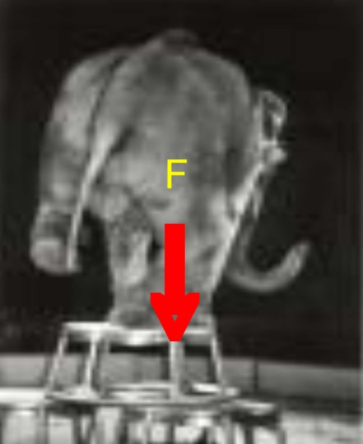
PRESIÓN
Fuerza perpendicular que se ejerce por unidad de área.
Presión = fuerza perpendicular
Área
Sus unidades
Sistema Internacional: Pascal = N/m²
CGS: baria = dina/cm²

Slide 8
EJERCICIO Nº 1
Si la masa de una caja cuadrada es 12 kg y la presión que ésta ejerce sobre la superficie de una mesa son 120 Pascales, ¿cuál es el área de un lado de la caja? (considere g = 10 (m/s²) )
A) 10 (m²)
B) 100 (m²)
C) 12 (m²)
D) 1 (m²)

Slide 9
PRESIÓN ATMOSFÉRICA (Po)

Slide 10
UNIDADES DE (Po)
Sistema Internacional: 1 [atm] = 101300 [Pa]
Medidas a nivel del mar.
RELACIÓN ENTRE ALGUNAS UNIDADES DE PRESIÓN
1 (atm) = 760(torr)
1 (atm) =76 (cm Hg)
1 (mm Hg) = 133 Pascales
1 Pascal = 10 barias
1 milibar = 0,76 (mm) de mercurio.

Slide 11
Variación de la presión con la profundidad

Slide 12
EJERCICIO Nº 2
Una piscina de 10 [m] de profundidad se encuentra llena de agua. ¿Cuál es la presión, en el fondo, debido únicamente al peso del agua?
A) 300 (kPa)
B) 600 (kPa)
C) 200 (kPa)
D) 100 (kPa)

Slide 13
EJERCICIO Nº 3
Para la pregunta anterior. Si sabemos que la presión atmosférica local vale Po = 76 [cm Hg], ¿cuál es la presión total en el fondo de la piscina?
A) 76 (kPa
B) 176 (kPa)
C) 201 (kPa)
D) 200 (kPa)

Slide 14
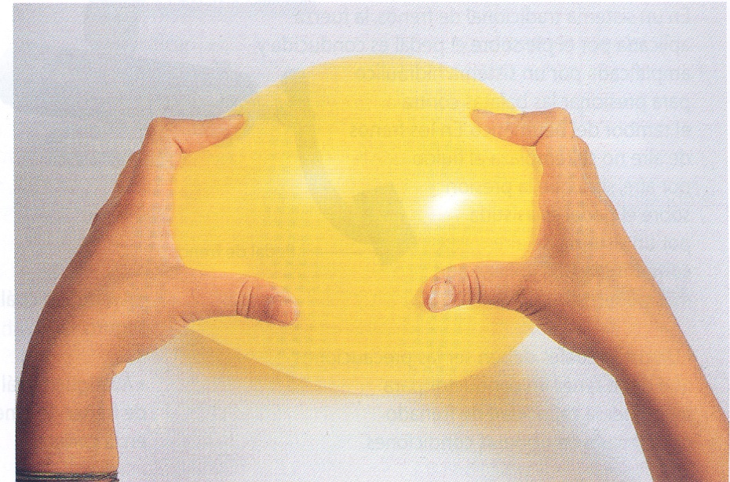
PRINCIPIO DE PASCAL
La presión que se ejerce sobre un punto de un fluido, se transmite íntegramente y con la misma intensidad en todas direcciones.

Slide 15
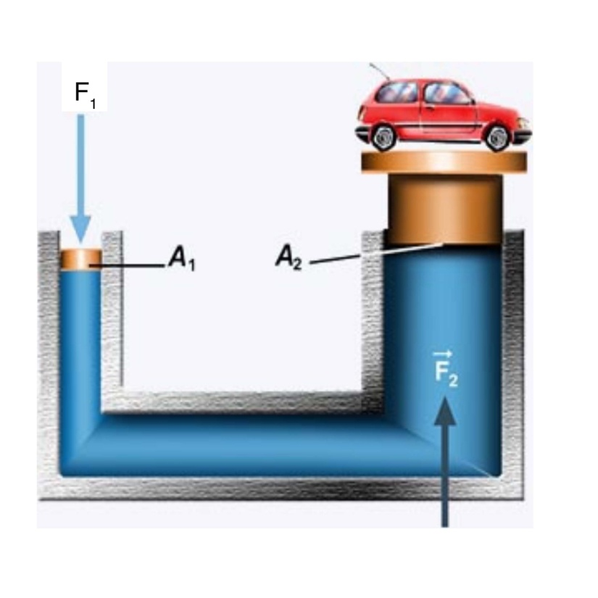
ALGUNAS APLICACIONES DEL PRINCIPIO DE PASCAL
Entre las aplicaciones, tenemos: los frenos hidráulicos, elevadores hidráulicos, la prensa hidráulica. Esta última se puede utilizar como un verdadero multiplicador de fuerza.
Por igualdad de presiones se tiene
F₁ = F₂
A₁ A₂
Donde
F1 y F2 fuerzas respectivas.
A1 y A2 Áreas respectivas.

